Slide 1
hrudník

Slide 2
Vyšetřovací metody
1/ RTG – základní informace
2/ CT – upřesnění RTG nálezu
3/ AG – nejčastěji zjištění anomálií cév
4/ US – zobrazení srdce
5/ MR – vady srdce a cév, tumory
6/ NM – dg. plicní embolie, kardiologie

Slide 3
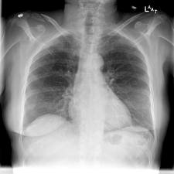
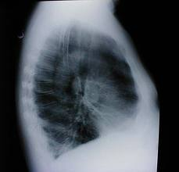
Skiagrafie
Základní projekce: zadopřední a bočná

Slide 4
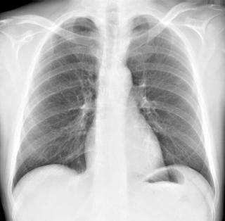
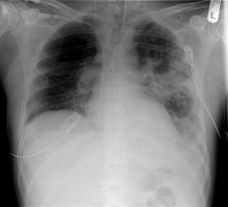
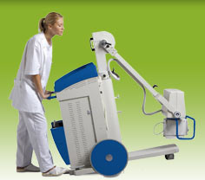
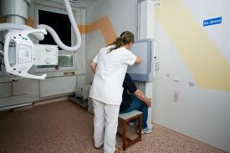
Snímek vestoje Snímek vleže

Slide 5
Snímek hrudníku
1 – horní dutá žíla
2 – pravá síň
3 – oblouk aorty
4 – plicnice
5 – levá síň
6 – levá komora
1
3
4
5
2
6

Slide 6
Skiagrafie
Prostý snímek hrudníku je vyšetřením první volby
Na snímku by měly být vidět jak hroty plic, které se promítají kraniálně od klíčních kostí, tak i base plic, což jsou oblasti nad bránicí.
Při hodnocení snímků se soustředíme na transparenci plic, zobrazení hilů, plicní kresby, bránice a bráničních úhlů, srdce a mediastina a též i skeletu.
Projasnění (na snímku tmavá barva) vzniká zvýšenou vzdušností plíce, zastínění (na snímku světlá barva) nevzdušností plíce

Slide 7
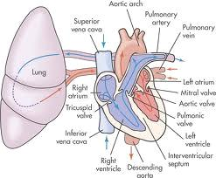

Slide 8
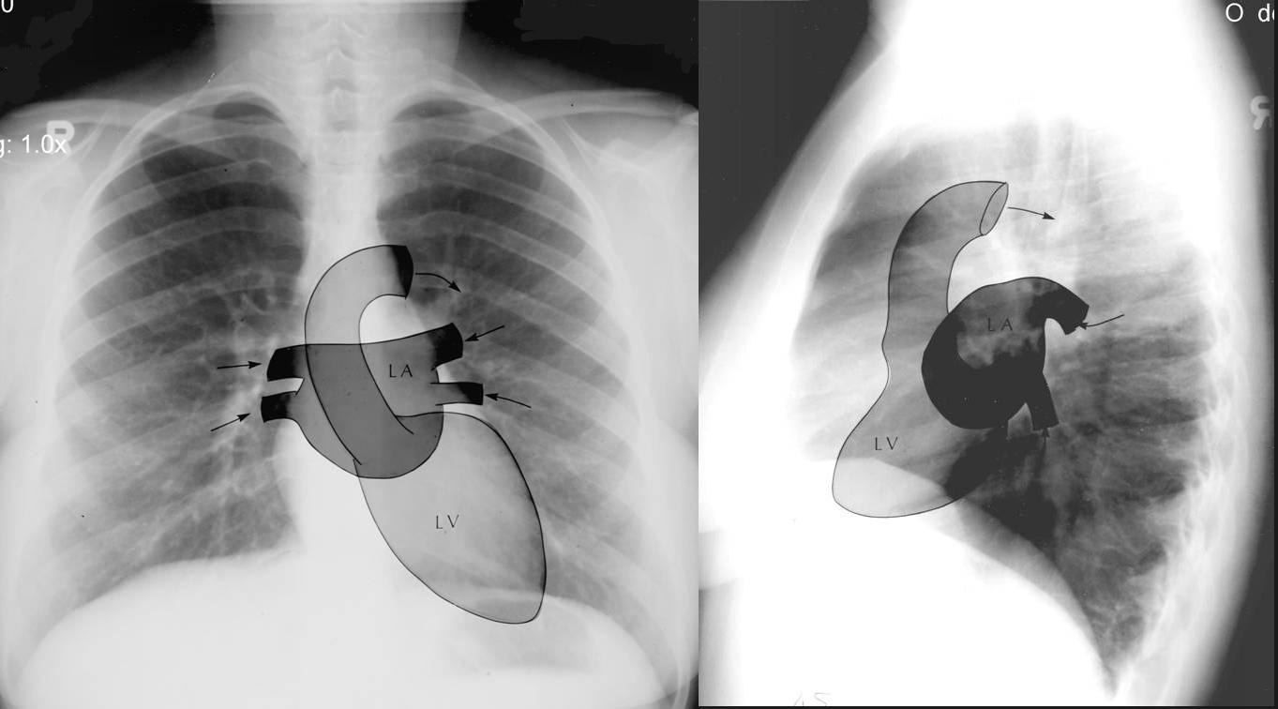

Slide 9
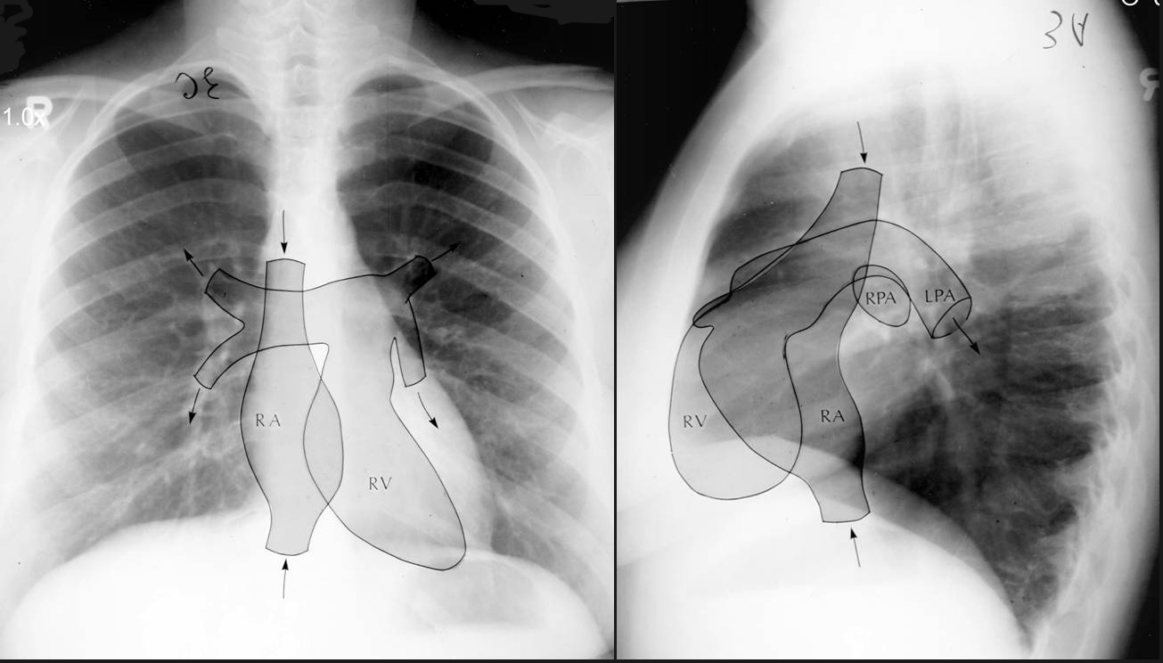

Slide 10
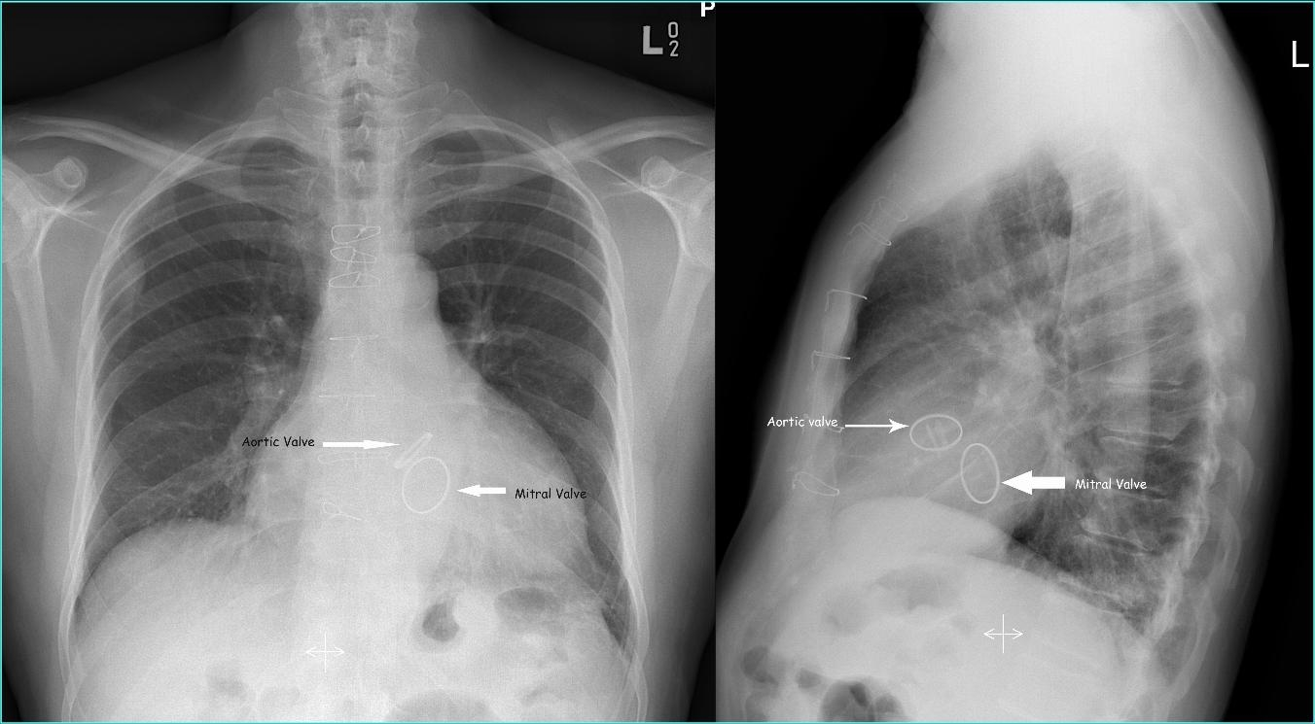

Slide 11
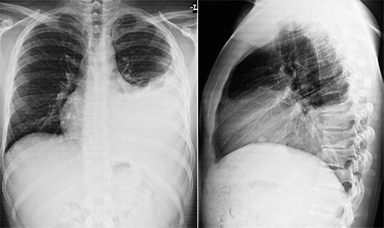
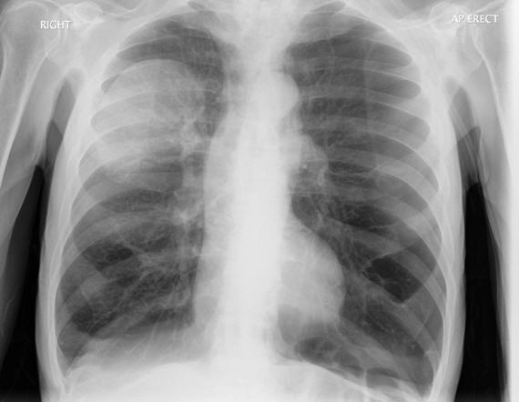
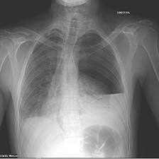
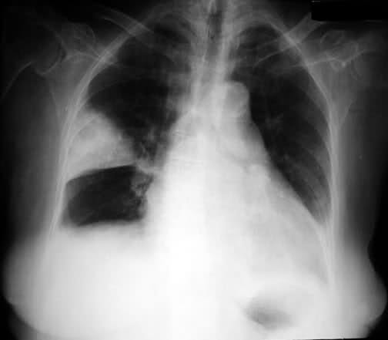

Slide 12
CT vyšetření
Nejdůležitější zobrazovací metoda v diagnostice onemocnění plic, mediastina, pleury, bránice i hrudní stěny.
Provádí se z různých důvodů, zejména pro zpřesnění nálezu na RTG snímku.
Hlavními indikacemi jsou patologické nálezy na RTG snímku, mezi něž patří zejména zpřesnění nálezu solitárního plicního uzlu, rozšíření mediastina, tumory plic a mediastina, pleurální změny.
Neméně významnými indikacemi jsou detekce metastáz do plic, podezření na embolizaci do plic, disekci a aneurysma aorty.
CT je však také často využíváno pro cílené biopsie nitrohrudní léze či drenáže kolekce tekutin.
Velkou indikační skupinou jsou CT vyšetření srdce.

Slide 13
Možnosti CT vyšetření hrudníku
CT konvenční
CT spirální
HRCT – s vysokým rozlišením
CT angiografie hrudníku

Slide 14
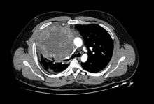
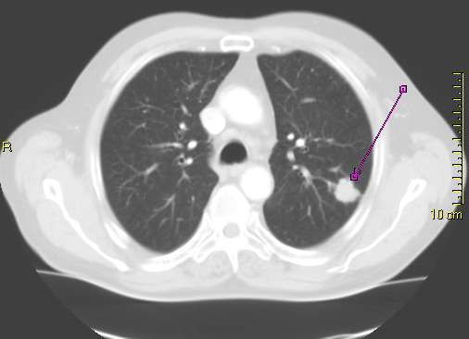
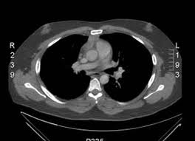
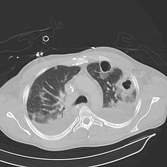

Slide 15
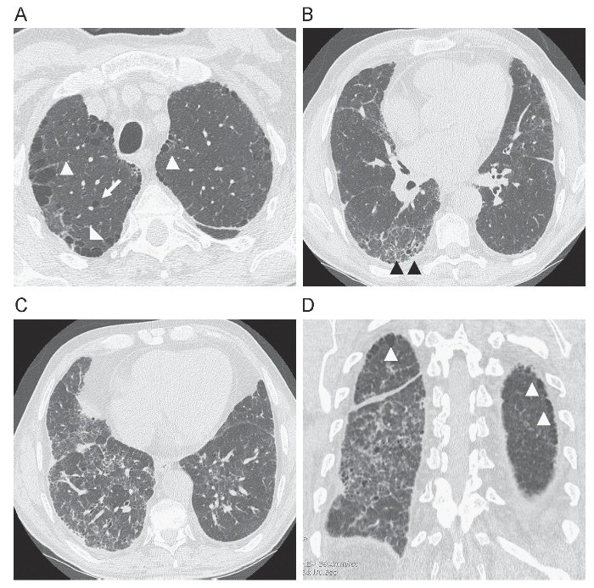
HRCT = skenování úzkou vrstvou

Slide 16
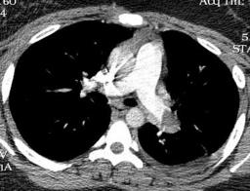
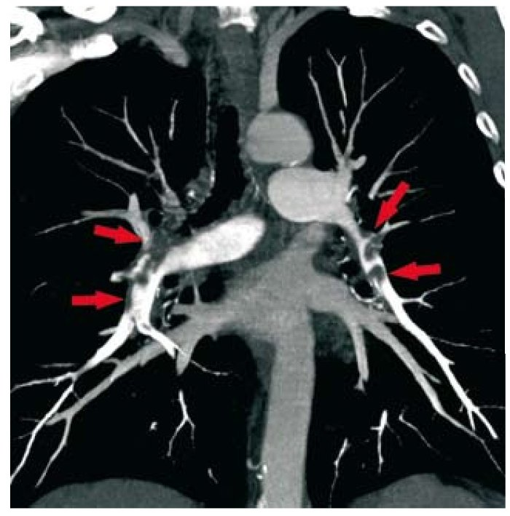
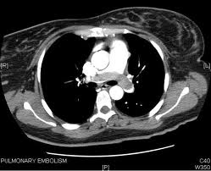
CTA truncus pulmonalis - plicní embolie

Slide 17

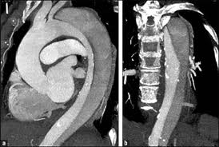
CTA aorty

Slide 18
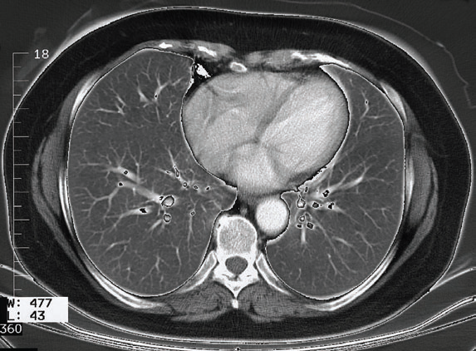
1 – pravá plíce
2 – aorta
3 – pravá předsíň
4 – pravá komora
5 – septum
6 – levá předsíň
7 – levá komora
4
3
5
7
1
6
2

Slide 19
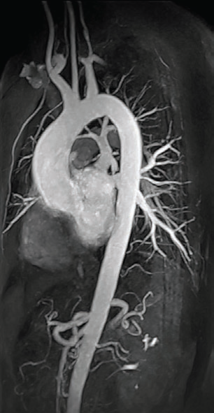
4
1 – aorta ascendens
2 – tr.brachiocephalicus
3 – a.carotis communis sin.
4 – a.subclavia sin.
5 – aorta descendens
6 – ventriculus sin.
7 – aortální chlopeň
3
2
1
7
5
6

Slide 20
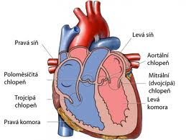
Srdce

Slide 21
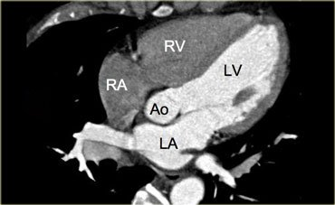
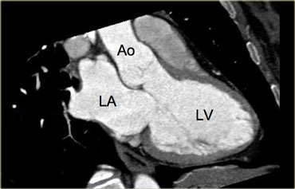
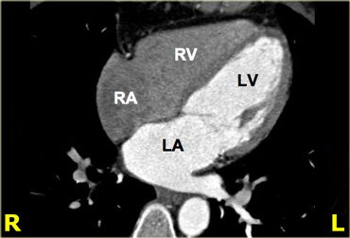
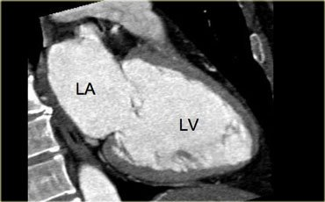
Anatomie srdce

Slide 22
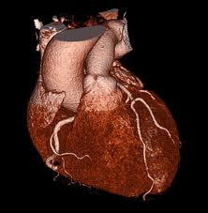
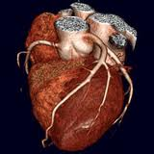
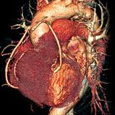
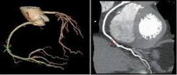
CT srdce

Slide 23
UZ srdce - echokardiografie
diagnostika srdečních chorob
poskytuje morfologické i funkční informace o velikosti srdečních dutin, šířce myokardu, stavu chlopní, perikardu a též slouží k zobrazení případných expanzí.
Dynamické zobrazení B slouží k zobrazení dutin srdce a velkých cév, tyto struktury můžeme pozorovat jako anechogenní oblasti, na obrazovce jsou tudíž tmavé.
Pro zjištění rychlosti, směru a linearity toku krve v srdečních dutinách a velkých cévách se využívá Dopplerovské techniky. Směr proudění krve, rychlost krve a turbulence lze dobře zobrazit barevným zobrazováním. Oblast maximální rychlosti směřující k sondě je zobrazena červeně, směrem od sondy modře, turbulentní oblast charakterizuje směs všech barev.

Slide 24
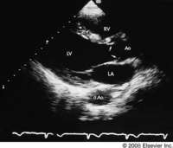
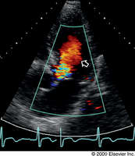
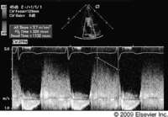
UZ srdce

Slide 25
AG
Plicní AG – plicní embolie
Hrudní aortografie – vrozené anomálie, disekce,
aneuryzmata
Koronarografie – ICHS, IM
- posouzení makrocirkulace
Kardioangiografie – posouzení vrozených srdečních
vad u dětí

Slide 26
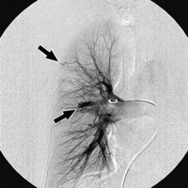
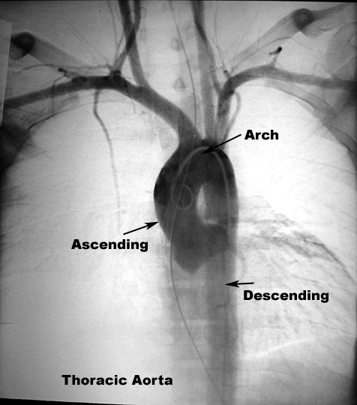

Slide 27
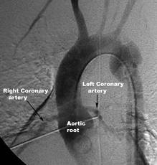
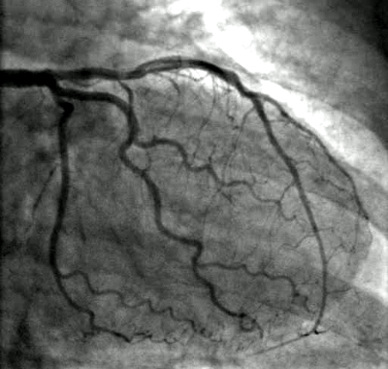

Slide 28
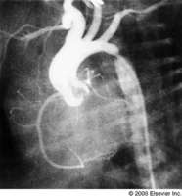
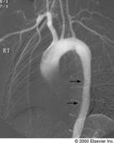

Slide 29
Metody NM
Perfuzní scintigrafie plic – radioaktivní látka i.v.
bílkovina albumin značená techneciem, která se zachytává v plicních kapilárách
Ventilační scintigrafie plic – radioaktivní látka inhalačně
pacient vdechuje vzduch obsahující značený plyny (nejčastěji krypton)
Perfuzní SPECT myokardu – ICHS, viabilita myokardu,
posouzení mikrocirkulace
na vrcholu ergometrické nebo farmakologické zátěže se
aplikuje i.v. radiofarmakum (99mTc Tetrofosmin)
Radionuklidová rovnovážná ventrikulografie
provede se označeni erytrocytů 99mTc a jejich reaplikace pacientovi
následně hodnocení ejekční frakce komor a posouzeni motility stěn

Slide 30
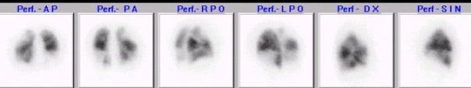
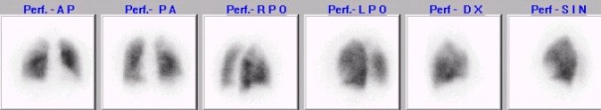
Perfuzní scintigrafie plic

Slide 31
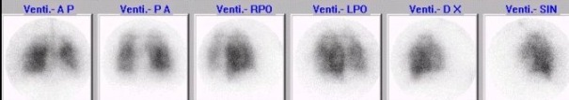
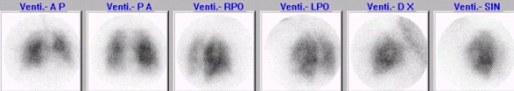
Ventilační scintigrafie plic

Slide 32
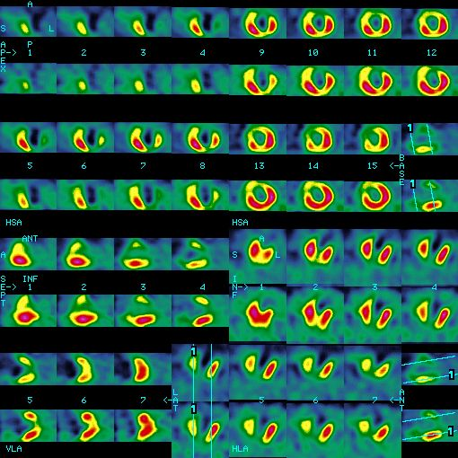
Perfuzní scintigrafie myokardu

Slide 33
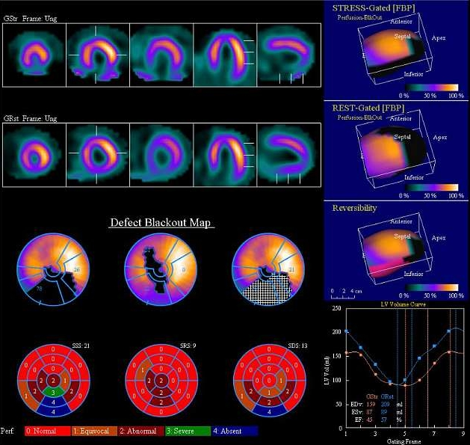
Perfuzní scintigrafie myokardu

Slide 34
MR hrudníku
Tumory medistina
Tumory srdce
Ejekční frakce srdce
Viabilita myokardu
MRA plicnice a aorty
Prsa

Slide 35
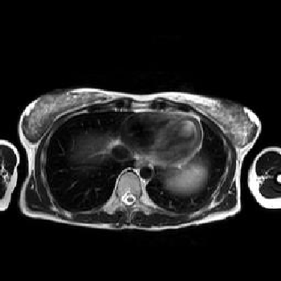




Slide 36


MRA hrudní aorty

Slide 37


MRA plicnice

Slide 38
MR prsu
Při vyšetření se sleduje rychlost a velikost zvyšování intenzity signálu na T1 vážených obrazech.
Analýzou dynamických řezů získáváme informaci nejen morfologickou, ale i funkční.
Sledujeme postkontrastní sycení tkáně, která má původ v angiogenezi. Jelikož i malý karcinom má proti okolí výrazně vyšší vaskularizaci tvořenou sítí patologických novotvořených cév, můžeme ho na MR zjistit
Indikacemi MR prsu je zhodnocení rozsahu již diagnostikovaného karcinomu prsu, hledání primárního tumoru při nálezu metastáz v axilárních uzlinách a negativním mamografickém a ultrasonografickém vyšetření, a výjimečně i zobrazení prsních implantátů

Slide 39

MR prsu
křivka sycení odpovídající karcinomu

Slide 40
Mamografie
skiagrafické vyšetření prsu.
Provádí se na speciálně upraveném rentgenovém přístroji, tzv. mamografu.
speciální rentgenová metoda využívající schopnost měkkého RTG záření odlišit v prsu i jemné změny, kterými by se mohl projevit i počínající nádor.
Vyšetřují se oba prsy ve dvou projekcích, předozadní a šikmé, která je důležitá pro zobrazení axilárních uzlin.
přínos v detekci karcinomu prsu a metastaticky postižených lymfatických uzlin.
V České republice je hrazena pojišťovnou pro všechny ženy od 45 let a to jednou za dva roky.
screeningová metoda pro vyhledávání karcinomu prsu,
nahmataná bulka v prsu.

Slide 41


Mamografie

